Slide 1


Show, attend and tell
Notes:
照片为学生拍摄的礼堂

Slide 2
论文信息
[Xu et al., 2015] K. Xu, J. Ba, R. Kiros, K. Cho, A. C. Courville, R. Salakhutdinov, R. S. Zemel, and Y. Bengio. Show, attend and tell: Neural image caption generation with visual attention. In ICML, pages 2048–2057, 2015.

Slide 3
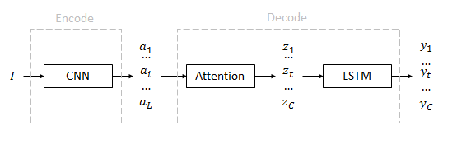
主要贡献
Show, attend and Tell是对show and tell的一个扩展。
在基本的Encoder-Decoder结构上引入了视觉注意力机制（attention mechanism），可以在Decoder生成图像描述过程中动态关注图像的显著区域。模型结构如图所示。

Slide 4
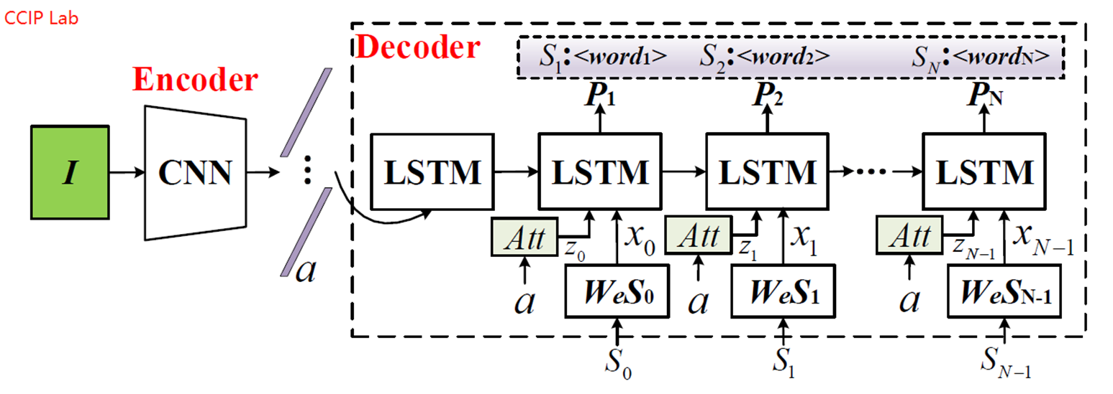
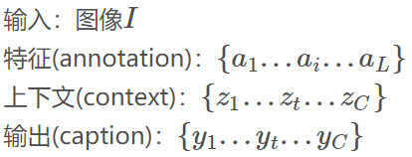
整体框架

Slide 5
编码I→a
输入图像I归一化到224×224。
特征a直接使用现成的VGG网络1中conv5_3层的14×14×512维特征。
区域数量L=14×14=196，维度D=512。
为了能够更好地描述局部内容，所以使用了较低层级的特征。

Slide 6
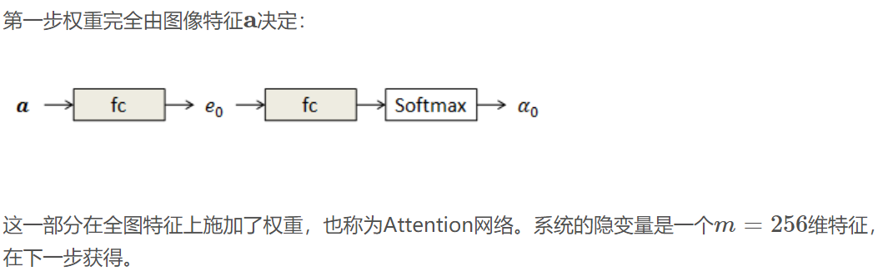
上下文生成a→z

Slide 7
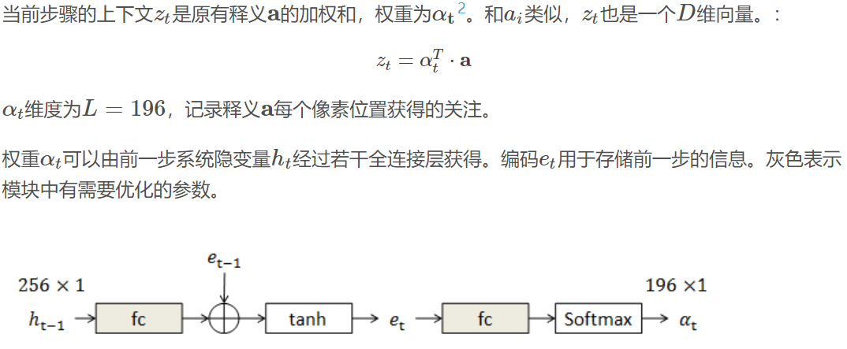
上下文生成a→z

Slide 8
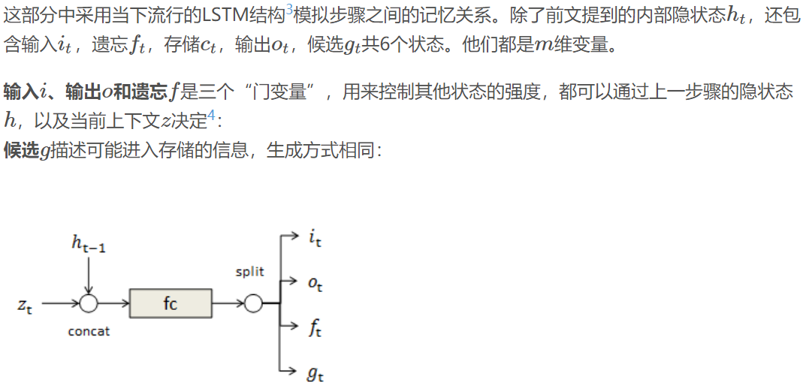
隐变量生成z→h

Slide 9
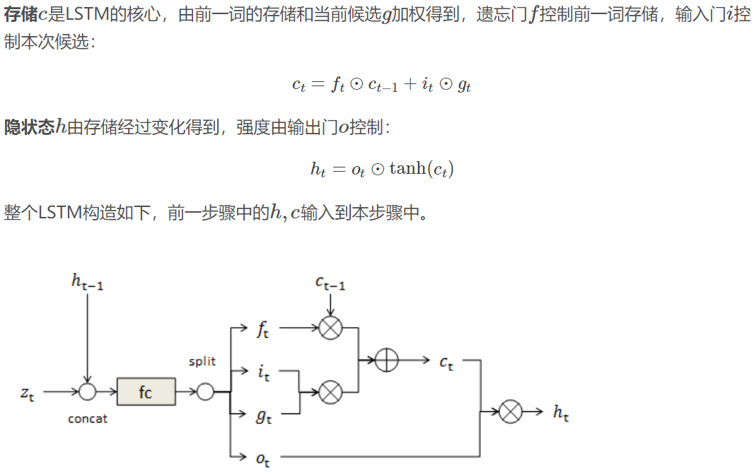
隐变量生成z→h

Slide 10
隐变量生成z→h

Slide 11
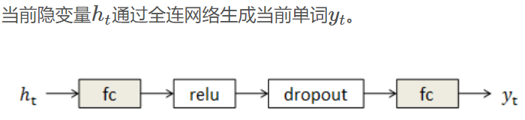
句子生成h→y

Slide 12
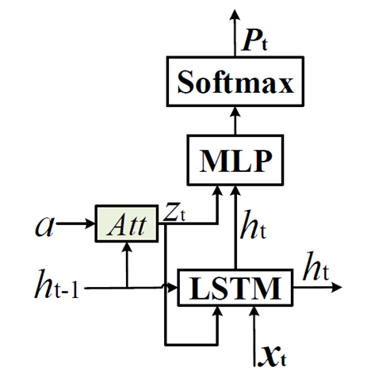

注意力层结构
Show, attend and Tell注意力层结构如下图所示。注意力层利用LSTM上一步的状态输出$h_{t−1}$计算上下文向量$z_{t}$，并作为第$t$步LSTM的输入。

Slide 13
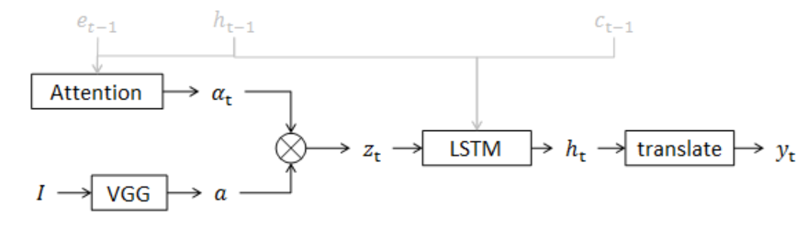
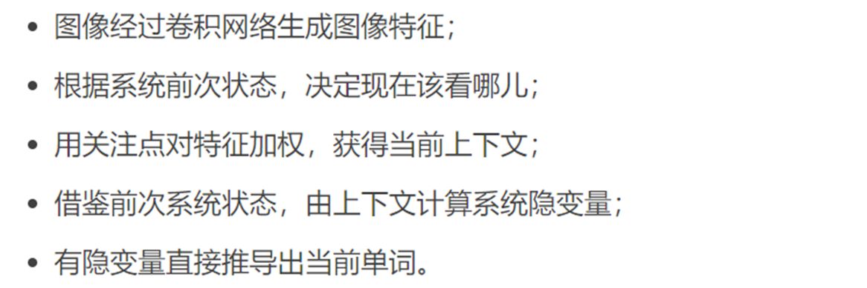
整体结构

Slide 14
